Slide 1

Vad tycker de äldre om äldreomsorgen? 2024
Särskilt boende
Resultat för Vellinge

Slide 2
Resultat för er kommun
Det här är en sammanställning av några av er kommuns resultat.
Först presenteras bakgrundsinformation om deltagarna.
I resultatredovisningen visas först era resultatet på frågan om den sammantagna nöjdheten fördelat på kön, vem som svarat och regiform.
Därefter presenteras kommunens resultat jämfört med ert län och riket.
I sista delen jämförs era resultat för i år med era resultat två tidigare år (2023 och 2022).
Enkäten och mer information om undersökningen finns på:
https://www.socialstyrelsen.se/statistik-och-data/oppna-jamforelser/socialtjanst/aldreomsorg/vad-tycker-de-aldre-om-aldreomsorgen/

Slide 3

Bakgrundsinformation om årets deltagare

Slide 4
Hur många svarade?
Totalt i riket svarade 32 414 personer på årets enkät till äldre personer som bor på särskilt boende, vilket är 44,1 % av de som hade möjlighet att delta.
I Vellinge svarade 99 personer, vilket är 45,6 % av de tillfrågade.

Slide 5
Vilka var kommunens deltagare?

Slide 6
Självupplevd hälsa?
Hur bedömer du ditt allmänna hälsotillstånd?

Slide 7
Besvär av ängslan, oro eller ångest
Har du besvär av ängslan, oro eller ångest?

Slide 8
Besvär av ensamhet
Händer det att du besväras av ensamhet?

Slide 9
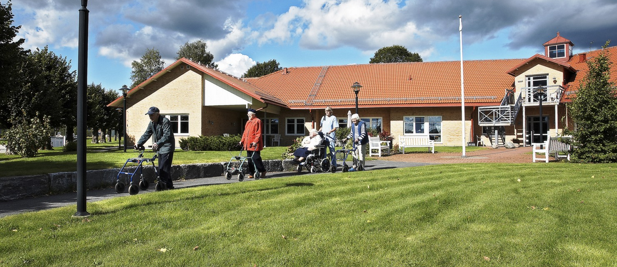
Resultatöversikt år 2024

Slide 10
Andel positiva svar
Resultaten som redovisas här är de sammanslagna andelarna positiva svar per fråga. De positiva svarsalternativen är vanligtvis två på varje fråga t. ex. ”Mycket bra” och ”Ganska bra”.
För närmare redovisning av vilka svarsalternativ som klassas som positiva, se ”Tabellbilagan” som ligger under ”Tillhörande dokument och bilagor” under ”Resultat 2024” på:
https://www.socialstyrelsen.se/statistik-och-data/oppna-jamforelser/socialtjanst/aldreomsorg/vad-tycker-de-aldre-om-aldreomsorgen/

Slide 11
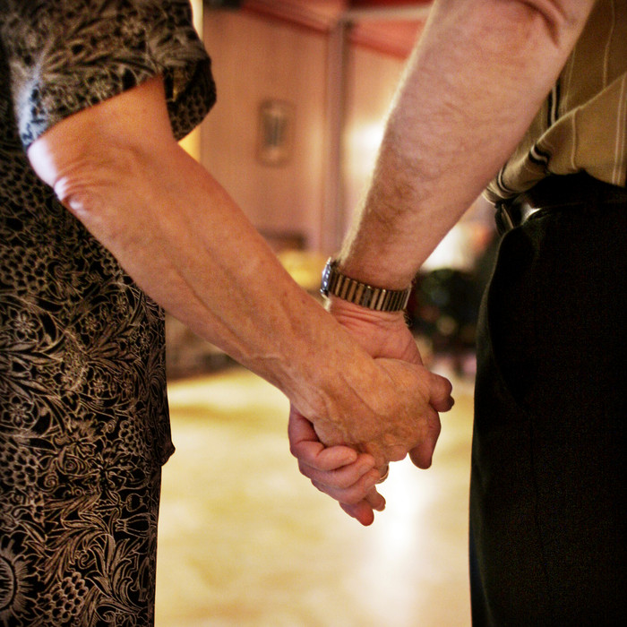
Sammantagen nöjdhet fördelat på kön, vem som svarat och regiform

Slide 12
Hur nöjd eller missnöjd är du sammantaget med ditt äldreboende?
  Positiva svar = Mycket nöjd eller Ganska nöjd
  Andel positiva svar i kommunen
Totalt
Män
Kvinnor
Svarande är den äldre själv eller
ihop med någon
Svarande är någon annan än den
äldre
Enskild regi
Offentlig regi

Slide 13
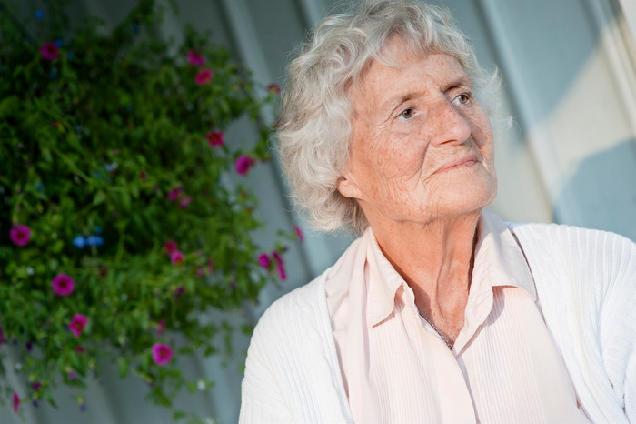
Några av kommunens resultat jämfört med länet och riket

Slide 14
  Boendemiljö
  Positiva svar = Ja
  Andel positiva svar i kommunen jämfört med länet och riket

Slide 15
Mat och måltidsmiljö
Positiva svar = Mycket bra eller Ganska bra och Ja, alltid eller Oftast
Andel positiva svar i kommunen jämfört med länet och riket
Hur brukar maten smaka?
Mycket bra / Ganska bra
Upplever du att måltiderna på ditt äldreboende
är en trevlig stund på dagen?
Ja, alltid / Oftast

Slide 16
Aktiviteter och möjlighet att komma utomhus
Positiva svar = Mycket nöjd/bra eller Ganska nöjd/bra
Andel positiva svar i kommunen jämfört med länet och riket
Hur nöjd eller missnöjd är du med de aktiviteter som erbjuds på ditt äldreboende?
Mycket nöjd / Ganska nöjd
Är möjligheterna att komma utomhus bra eller dåliga?
Mycket bra / Ganska bra

Slide 17
Hjälpens utförande
Positiva svar = Ja, alltid eller Oftast
Andel positiva svar i kommunen jämfört med länet och riket
Brukar personalen ha tillräckligt med tid
för att kunna utföra sitt arbete hos dig?
Ja, alltid / Oftast
Brukar personalen meddela dig i förväg om tillfälliga förändringar? T.ex. byte av personal, ändringar av olika aktiviteter etc.
Ja, alltid / Oftast
Brukar du kunna påverka vid vilka tider du får hjälp? T.ex. tid för att duscha/ bada, gå och lägga dig etc.
Ja, alltid / Oftast

Slide 18
Bemötande och inflytande
Positiva svar = Ja, alltid eller Oftast
Andel positiva svar i kommunen jämfört med länet och riket
Brukar personalen bemöta dig på ett bra sätt?
Ja, alltid / Oftast
Brukar personalen ta hänsyn till dina åsikter och önskemål om hur hjälpen ska utföras?
Ja, alltid / Oftast

Slide 19
Språk och kompetens
Positiva svar = Ja, alla eller Ja, flertalet
Andel positiva svar i kommunen jämfört med länet och riket
Pratar och förstår personalen svenska tillräckligt bra för att ni ska förstå varandra?
Ja, alla / Ja, flertalet

Slide 20
Trygghet och förtroende
Positiva svar = Mycket tryggt eller Ganska tryggt och Ja, för alla eller Ja, för flertalet
Andel positiva svar i kommunen jämfört med länet och riket
Hur tryggt eller otryggt känns det att bo på ditt äldreboende?
Mycket tryggt / Ganska tryggt
Känner du förtroende för personalen på ditt äldreboende?
Ja, för alla i personalen /
Ja, för flertalet i personalen

Slide 21
Tillgänglighet
Positiva svar = Mycket lätt eller Ganska lätt
Andel positiva svar i kommunen jämfört med länet och riket
Hur lätt eller svårt är det att få träffa
sjuksköterska vid behov?
Mycket lätt / Ganska lätt
Hur lätt eller svårt är det att få träffa
läkare vid behov?
Mycket lätt / Ganska lätt
Hur lätt eller svårt är det att få kontakt med personalen på ditt äldreboende, vid behov?
Mycket lätt / Ganska lätt

Slide 22
Hjälpen i sin helhet och synpunkter
Positiva svar = Mycket nöjd eller Ganska nöjd och Ja
Andel positiva svar i kommunen jämfört med länet och riket
Hur nöjd eller missnöjd är du
sammantaget med ditt äldreboende?
Mycket nöjd / Ganska nöjd
Vet du vart du ska vända dig om du vill framföra synpunkter eller klagomål på äldreboendet?
Ja

Slide 23
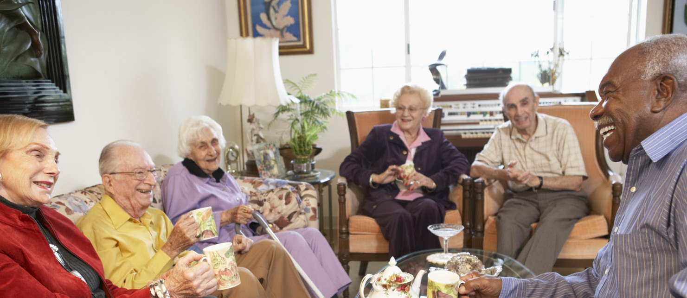
Några jämförelser av kommunens resultat åren 2022, 2023 och 2024

Slide 24
Boendemiljö
  Positiva svar = Ja
  Andel positiva svar i kommunen – jämfört med tidigare år
Trivs du med ditt rum eller lägenhet?
Ja
Är det trivsamt i de gemensamma
utrymmena?
Ja
Är det trivsamt utomhus runt ditt boende?
Ja

Slide 25
Mat- och måltidsmiljö
  Positiva svar = Mycket bra och Ganska bra samt Ja, alltid och Oftast
  Andel positiva svar i kommunen – jämfört med tidigare år
Hur brukar maten smaka?
Mycket bra / Ganska bra
Upplever du att måltiderna på ditt
äldreboende är en trevlig stund på dagen?
Ja, alltid / Oftast

Slide 26
Aktiviteter och möjlighet att komma utomhus
  Positiva svar = Mycket nöjd och Ganska nöjd samt Mycket bra och Ganska bra
  Andel positiva svar i kommunen – jämfört med tidigare år
Hur nöjd eller missnöjd är du med de
aktiviteter som erbjuds på ditt äldreboende?
Mycket nöjd / Ganska nöjd
Är möjligheterna att komma utomhus bra eller dåliga?
Mycket bra / Ganska bra

Slide 27
Hjälpens utförande
  Positiva svar = Ja, alltid och Oftast
  Andel positiva svar kommunen – jämfört med tidigare år
Brukar personalen ha tillräckligt med tid
för att kunna utföra sitt arbete hos dig?
Ja, alltid / Oftast
Brukar personalen meddela dig i förväg om tillfälliga förändringar?
Ja, alltid / Oftast
Brukar du kunna påverka vid vilka tider du får hjälp?
Ja, alltid / Oftast

Slide 28
Bemötande och inflytande
  Positiva svar = Ja, alltid och Oftast
  Andel positiva svar i kommunen - jämfört med tidigare år
Brukar personalen bemöta dig
på ett bra sätt?
Ja, alltid / Oftast
Brukar personalen ta hänsyn till dina
åsikter och önskemål om hur hjälpen
ska utföras?
Ja, alltid / Oftast

Slide 29
Språk och kompetens
  Positiva svar = Ja, alla eller Ja, flertalet
  Andel positiva svar i kommunen – jämfört med tidigare år
Pratar och förstår personalen svenska tillräckligt bra för att ni ska förstå varandra?
Ja, alla / Ja, flertalet
Tycker du att personalen har den kunskap och kompetens som behövs för att göra sitt arbete på ditt boende?
Ja, alla / Ja, flertalet

Slide 30
Trygghet och förtroende
  Positiva svar = Mycket tryggt eller Ganska tryggt och Ja, för alla eller Ja, för flertalet
  Andel positiva svar i kommunen – jämfört med tidigare år
Hur tryggt eller otryggt känns det att
bo på ditt äldreboende?
Mycket tryggt / Ganska tryggt
Känner du förtroende för personalen
på ditt äldreboende?
Ja, för alla / Ja, för flertalet

Slide 31
Tillgänglighet
  Positiva svar = Mycket lätt eller Ganska lätt
  Andel positiva svar i kommunen – jämfört med tidigare år
Hur lätt eller svårt är det att få träffa sjuksköterska vid behov?
Mycket lätt / Ganska lätt

Slide 32
Hjälpen i sin helhet och synpunkter
  Positiva svar = Mycket nöjd eller Ganska nöjd och Ja
  Andel positiva svar i kommunen – jämfört med tidigare år
Hur nöjd eller missnöjd är du sammantaget med ditt äldreboende?
Mycket nöjd / Ganska nöjd
Vet du vart du ska vända dig om du vill framföra synpunkter eller klagomål på äldreboendet?
Ja

Slide 33
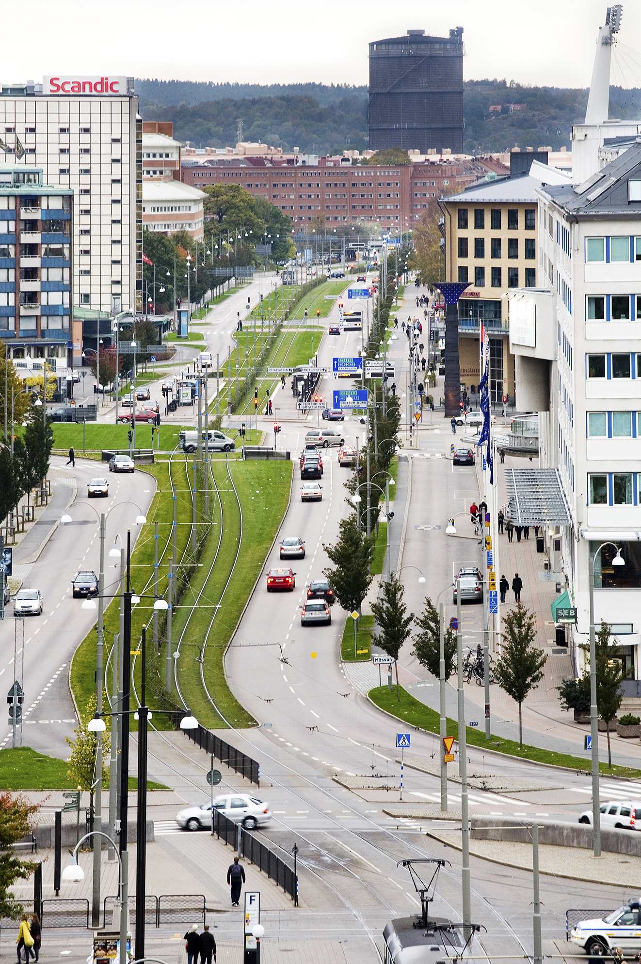
Om undersökningen

Slide 34
Om undersökningen ”Vad tycker de äldre om äldreomsorgen?” 2024
Personer, 65 år och äldre, som den 31 december 2023 hade hemtjänst eller bodde på ett särskilt boende för äldre har fått möjlighet att besvara en enkät.
Syftet med undersökningen är att kartlägga de äldres uppfattning om sin äldreomsorg. Resultaten används huvudsakligen som underlag för utveckling och förbättring av omsorgen om de äldre.
Personer som enbart hade hemtjänstinsatser i form av nattillsyn, matdistribution och/eller trygghetslarm eller som enbart hade beslut om korttidsboende ingick inte i undersökningen.

Slide 35
Mer om undersökningen ”Vad tycker de äldre om äldreomsorgen?” 2024
Undersökningen genomfördes från mitten av mars och sista svarsdag var den 26 maj 2024.
Socialstyrelsen ansvarar för redovisningen av data och de analyser som finns i rapporter och presentationsmaterial. Institutet för kvalitetsindikatorer AB har genomfört datainsamlingen på uppdrag av Socialstyrelsen.
På www.socialstyrelsen.se finns mer att läsa om de nationella resultaten. Resultat finns också redovisade, i Excelfiler samt i ett webbverktyg per län och stadsdel/kommun samt för verksamheter med minst 7 svarande.

Slide 36
Mer information finns på:
www.socialstyrelsen.se

